Slide 1
Wistron Technologies
AOI Storage System
∎Sam Kwok
∎ESRZ00
∎2019/11/29

Slide 2
AOI Storage – 光学设备本地存储数据状况
光学设备上传文件或者资料的电脑数量统计
SPI SPC | SMT AOI | SMT AOI RS | DIP AOI | AXI RS | Final AOI | Total
36 | 36 | 36 | 20 | 18 | 24 | 170
每天大概有500G的数据量产生，一年大概有200TB容量的图片量。
每个站别在local存储设备的路径规则和命名规则不同。
客人要求对SPI/AOI图片及测试数据保存5年以上。
本地AOI存储设备空间有限，一般为1TB，平均估计一年后存储后会空间就会使用完。解决方法是换新硬盘。

Slide 3
AOI Storage – 痛点
1. 由于存储在本地作业电脑中，易造成资料遗失；本地数据一旦丢失，没有备份将无法查阅。
解决方案：有服务定时把本地存储数据同步到AOI Storage服务器上。
2. 需要在本地查阅存储数据，无法产线作业以外地方（如办公室）查阅。
解决方案：提供Web界面查阅同步到服务器的相关数据。
3. 本地AOI存储设备空间有限，一般为1TB，平均估计一年后存储后会空间就会使用完。解决方法是换新硬盘。目前统计，一年大概会有200TB容量的图片量。
解决方案：提供AOI Storage服务器，存储空间足够客人在产区3年生产需求。在需要扩展存储空间的情况下，可以增加分布式存储结点来满足要求。

Slide 4
AOI Storage – 诞生
AOI数据存储状况和痛点，制造工程部门迫切需要开发一个AOI Storage系统，能够实时地对AOI数据作集中存储和管理，方便查询相关AOI数据。

Slide 5
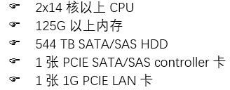
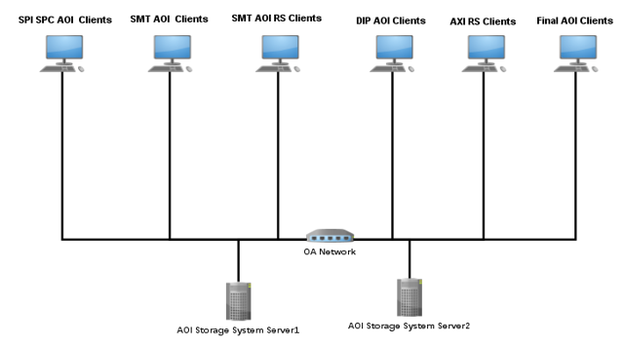
AOI Storage – 硬体设备简介
一台服务器的硬件配置如下：
环境体系结构如下：

Slide 6
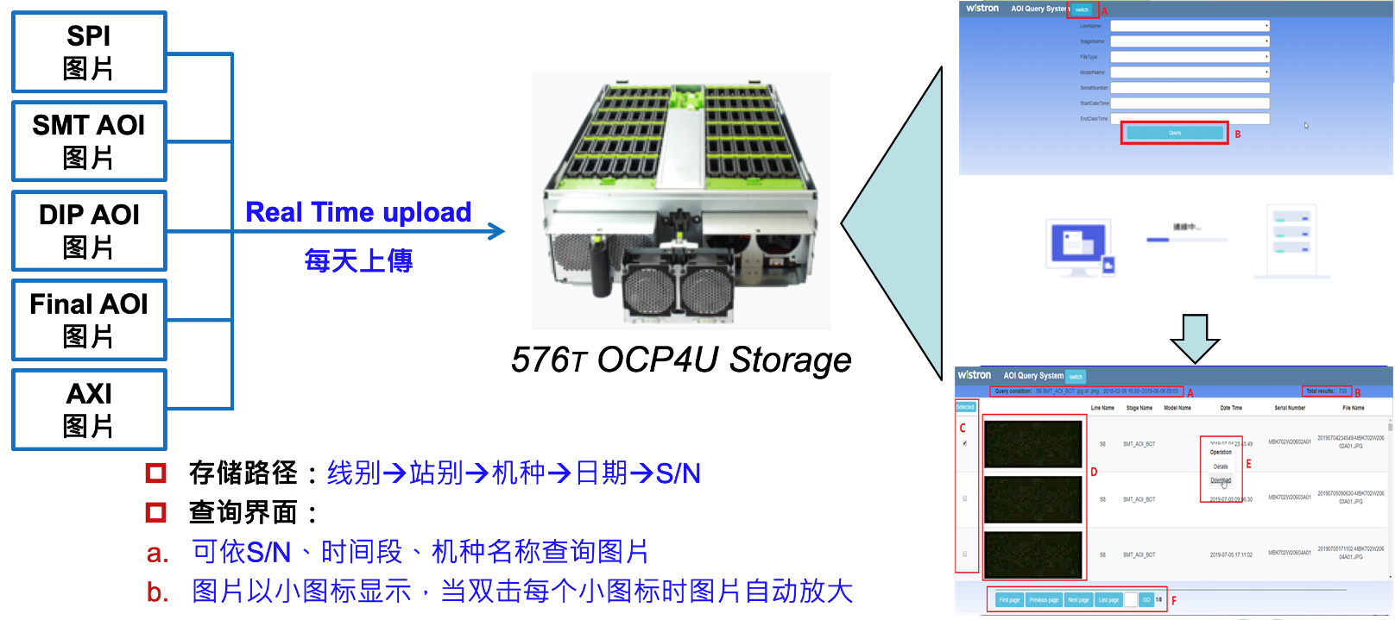
AOI Storage – AOI自动存储和查询系统
系统网址：http://10.41.95.82/

Slide 7
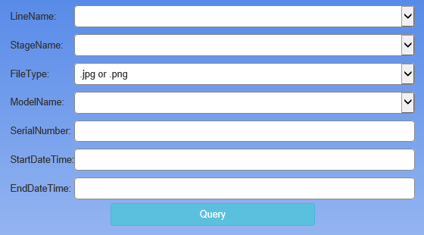
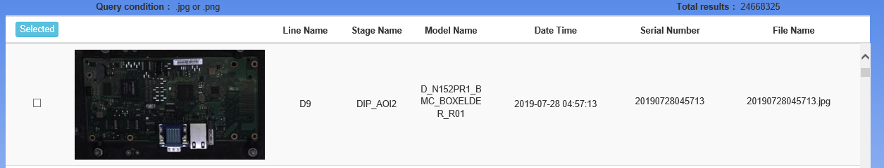
AOI Storage – 查询
A. 可以依SN，时间段，机种名称查询图片
B. 图片可以小图标显示，当双击每个小图标时有新页面浏览实际图片。

Slide 8
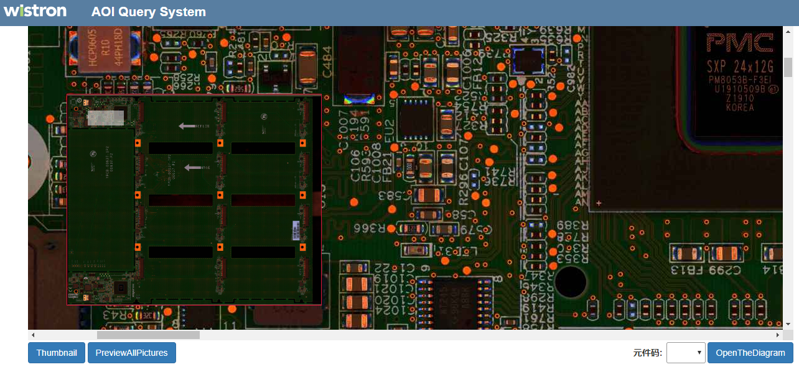
AOI Storage – 雷达图
点击左下角按钮Thumbnail，会弹出红色边框的雷达图（浏览图片的缩略图），雷达图中的白色方块就是雷达图后面显示的浏览图片的局部。
雷达图中，移动鼠标扫阅局部，单击鼠标左键停止，单击鼠标右键恢复扫阅，长按鼠标左键可以雷达图。在雷达图外部双击鼠标可以放大或缩小浏览图片。

Slide 9
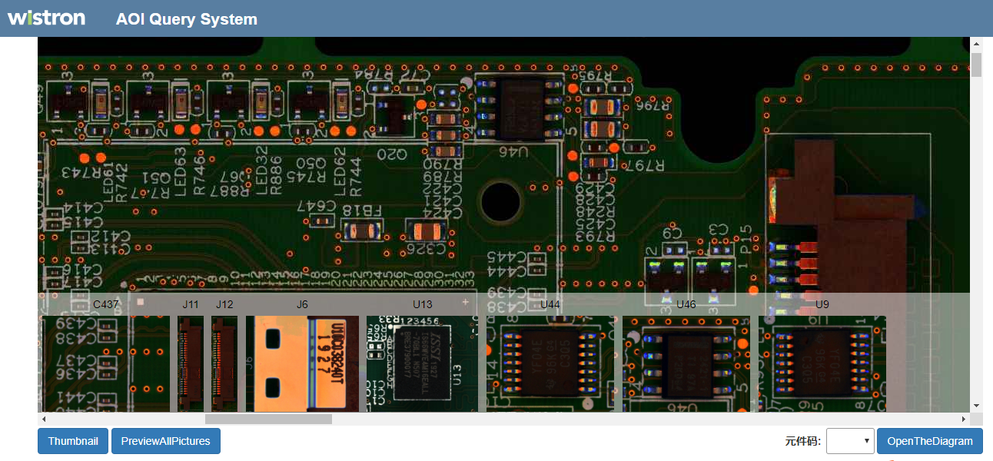
AOI Storage – 定位NG元件小图
点击底部按钮PreviewAllPictures，在浏览图片的底部会显示该电路板对应的所有的NG元件小图。鼠标左键单击某个NG元件码的小图时，会定位到浏览图片板子的位置。

Slide 10
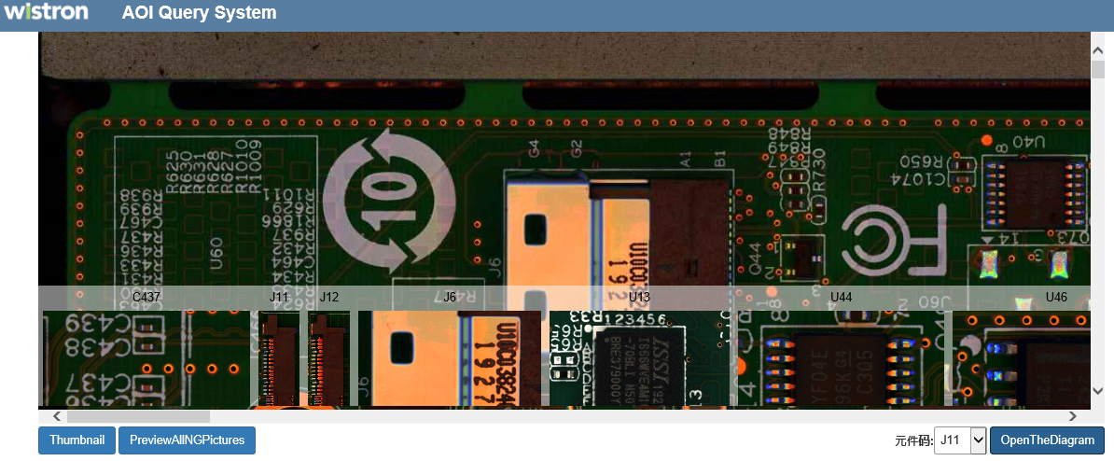
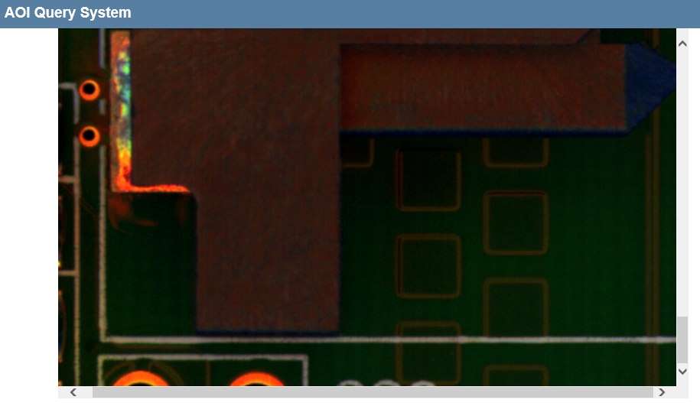
AOI Storage – 浏览主板图片的NG元件小图
在页面右下角，选择元件码，然后单击按钮OpenTheDiagram，可以浏览主板大图图片的NG元件小图。
NG元件小图

Slide 11
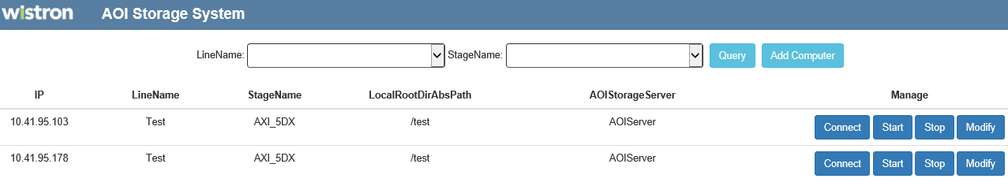
AOI Storage – AOI机器共享目录管理界面
线上机器的AOI数据共享目录信息
可以显示连接状态
有上传线上机器的AOI数据的开始和停止的开关
界面URL: http://10.41.95.82/aoi/viewSettingManage

Slide 12
AOI Storage需要新增功能
实现大图和小图都可以正常上传后，可以将小图和大图根据SN Link起来，我们在查询图片时，NG的位置可以在大图中明确的展现出来，便于我们进行查询。
增加培训及考核一体的功能，将所上传的小图进行分类，便于我们利用上传的图片对EMA复判人员进行培训及考核。

Slide 13

Thank You !

